Slide 1

Муниципальное общеобразовательное автономное учреждение
«Средняя общеобразовательная школа №24 г.Орска».
Дидактическая игра
«Что можно, что нельзя купить».
( для детей старшего дошкольного возраста).
Выполнила: воспитатель
I квалификационной категории
Игнатенко Елена Анатольевна
Орск, 2024

Slide 2
Цель: Формировать представление детей о том, что не всё продаётся и покупается, что главные ценности (жизнь, мир, друзья, солнце, близкие люди и пр.) за деньги не купишь.
Формировать представление об истинных ценностях и богатстве человека.
Задачи: Развивать логическое мышление, внимание, словарный запас, умение делать умозаключения.
Правила игры: играть могут от 2 до 6 детей. Выигрывает тот, кто
правильно и быстрее закроет свои карты.

Slide 3
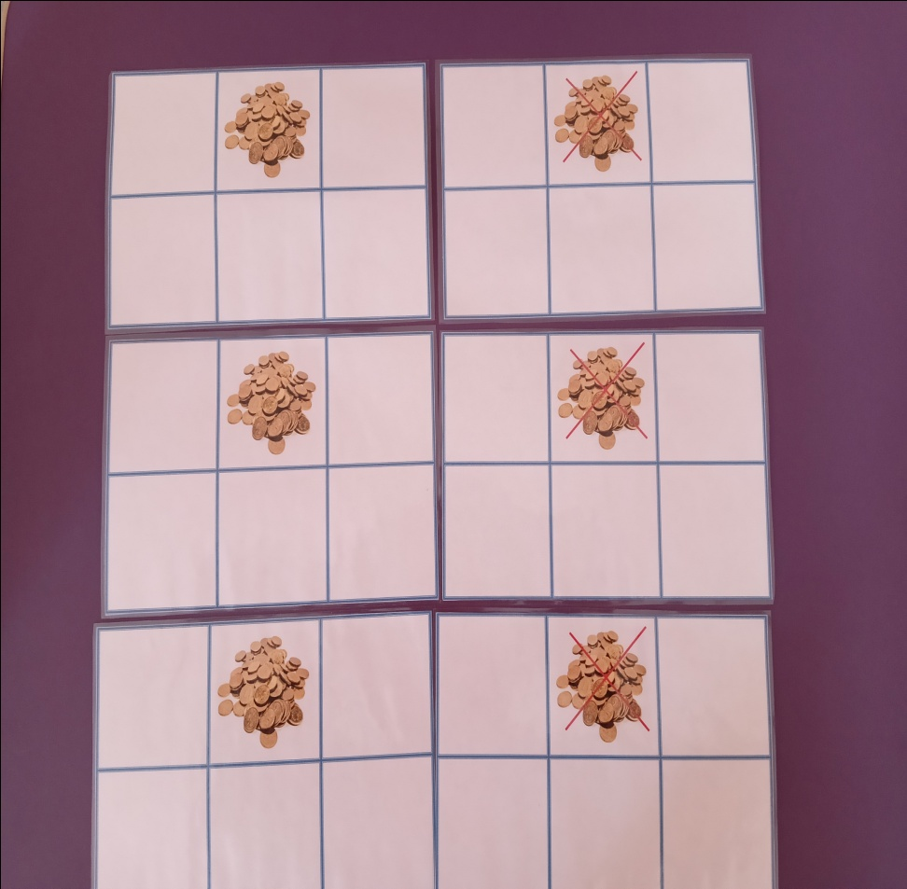
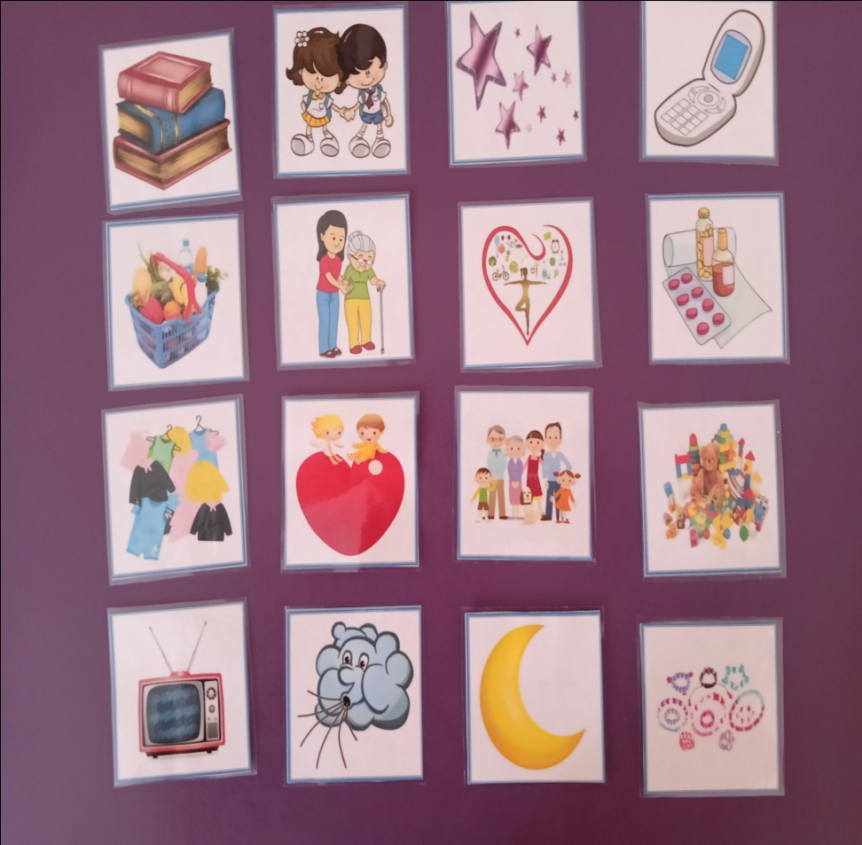
Ход игры: Ребёнку предлагаются две большие карточки с изображением монет и зачёркнутых монет. Необходимо заполнить большие карты, маленькими карточками (что можно купить, что нельзя), объясняя свой выбор.

Slide 4
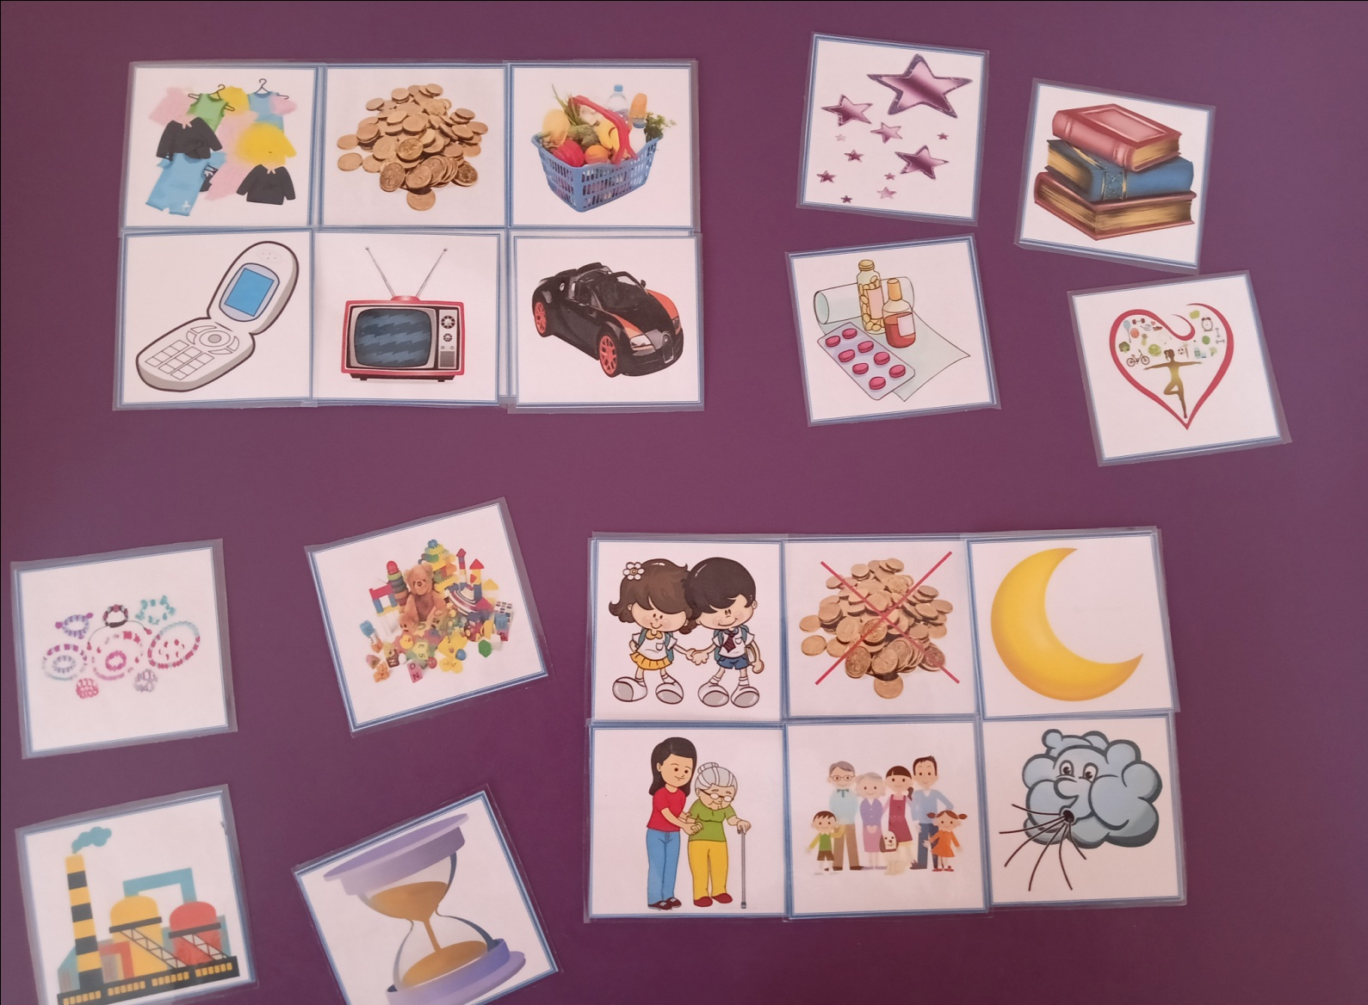
В конце игры у ребёнка должна быть заполнена большая карта маленькими карточками.

Slide 5
Спасибо за внимание!

